Slide 1

Programador Web 2
Formulários

Slide 2
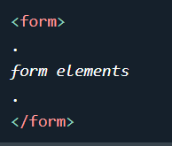
Form
O elemento HTML <form> é usado para criar um formulário HTML para entrada do usuário
O elemento <form> é um contêiner para diferentes tipos de elementos de entrada, como: campos de texto, caixas de seleção, botões de opção, botões de envio, etc.

Slide 3
Input
O elemento HTML <input> é o elemento de formulário mais usado.
Um elemento <input> pode ser exibido de várias maneiras, dependendo do atributo type.
Tipo | Descrição
<input type="text"> | Exibe um campo de entrada de texto de linha única
<input type="radio"> | Exibe um botão de opção (para selecionar uma das muitas opções)
<input type="checkbox"> | Exibe uma caixa de seleção (para selecionar zero ou mais de muitas opções)

Slide 4
Value
O atributo value especifica um valor inicial para um campo de entrada

Slide 5
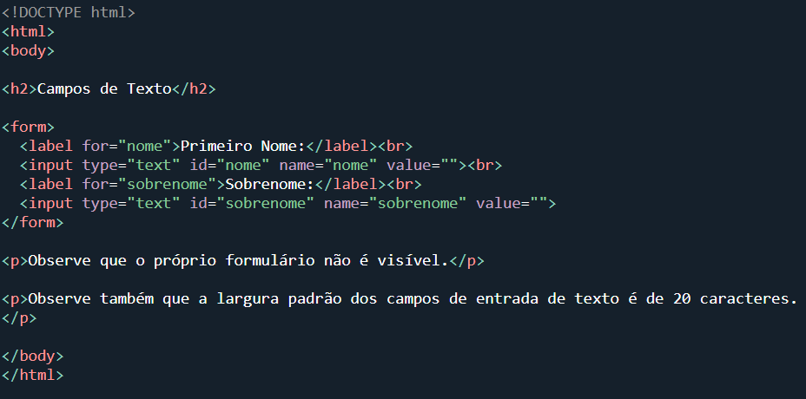
Input
O <input type="text"> define um campo de entrada de linha única para entrada de texto.

Slide 6
Label
Observe o uso do elemento <label> no exemplo acima.
A tag <label> define um rótulo para muitos elementos de formulário.
O elemento <label> é útil para usuários de leitores de tela, porque o leitor de tela lerá em voz alta o rótulo quando o usuário focar no elemento de entrada.
O elemento <label> também ajuda os usuários que têm dificuldade em clicar em regiões muito pequenas (como botões de opção ou caixas de seleção) - porque quando o usuário clica no texto dentro do elemento <label>, ele alterna o botão de opção/caixa de seleção.
O atributo for da tag <label> deve ser igual ao atributo id do elemento <input> para vinculá-los.

Slide 7
Name
Observe que cada campo de entrada deve ter um atributo de nome a ser enviado.
Se o atributo name for omitido, o valor do campo de entrada não será enviado.

Slide 8
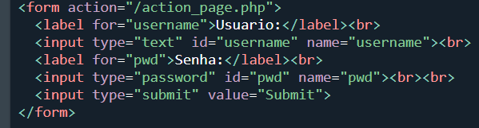
Name
<input type="password"> define um campo de senha
Os caracteres em um campo de senha são mascarados (mostrados como asteriscos ou círculos).

Slide 9
Readonly
O atributo readonly especifica que um campo de entrada é somente leitura.
Um campo de entrada somente leitura não pode ser modificado (no entanto, um usuário pode tabular até ele, realçá-lo e copiar o texto dele).
O valor de um campo de entrada somente leitura será enviado ao enviar o formulário!
<input type="text" id="fname" name="fname" value="John" readonly>

Slide 10
Disabled
O atributo disabled especifica que um campo de entrada deve ser desativado.
Um campo de entrada desativado é inutilizável e não pode ser clicado.
O valor de um campo de entrada desabilitado não será enviado ao enviar o formulário!
<input type="text" id="fname" name="fname" value="John" disabled>

Slide 11
Size
O atributo size especifica a largura visível, em caracteres, de um campo de entrada.
O valor padrão para tamanho é 20.
Nota: O atributo size funciona com os seguintes tipos de entrada: text, search, tel, url, email e password.
<input type="text" id="pin" name="pin" size="4">

Slide 12
Maxlength
O atributo input maxlength especifica o número máximo de caracteres permitidos em um campo de entrada.
Nota: Quando um comprimento máximo é definido, o campo de entrada não aceitará mais do que o número especificado de caracteres. No entanto, esse atributo não fornece nenhum feedback. Portanto, se você deseja alertar o usuário, deve escrever o código JavaScript.
<input type="text" id="pin" name="pin" maxlength="4" size="4">

Slide 13
Min e Max
Os atributos de entrada min e max especificam os valores mínimo e máximo para um campo de entrada.
Os atributos min e max funcionam com os seguintes tipos de entrada: number, range, date, datetime-local, month, time e week.
Dica: Use os atributos max e min juntos para criar um intervalo de valores válidos.

Slide 14
Placeholder
O atributo placeholder de entrada especifica uma dica curta que descreve o valor esperado de um campo de entrada (um valor de amostra ou uma breve descrição do formato esperado).
A dica curta é exibida no campo de entrada antes que o usuário insira um valor.
O atributo placeholder funciona com os seguintes tipos de entrada: text, search, url, tel, email e password.
<input type="text" id="nome" name="nome" value="" placeholder="Nome">

Slide 15
Required
O atributo required especifica que um campo de entrada deve ser preenchido antes de enviar o formulário.
O atributo obrigatório funciona com os seguintes tipos de entrada: texto, pesquisa, url, tel, email, senha, seletores de data, número, caixa de seleção, rádio e arquivo.
<input type="text" id="username" name="username" required>

Slide 16
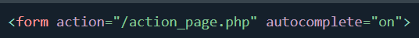
Autocomplete
O atributo autocomplete especifica se um formulário deve ter o autocomplete ativado ou desativado.
Quando o preenchimento automático está ativado, o navegador completa automaticamente os valores com base nos valores que o usuário inseriu anteriormente.

Slide 17
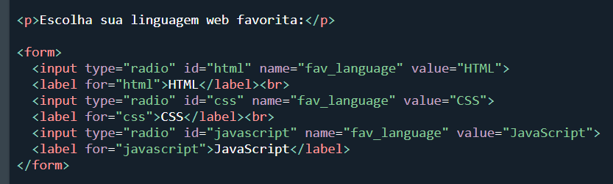
Radio
O <input type="radio"> define um botão de opção.
Os botões de opção permitem que o usuário selecione UMA dentre um número limitado de opções.

Slide 18
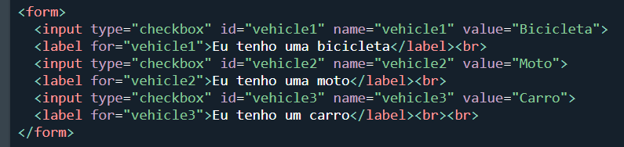
Checkboxes
O <input type="checkbox"> define uma caixa de seleção.
As caixas de seleção permitem que um usuário selecione ZERO ou MAIS opções de um número limitado de opções.

Slide 19
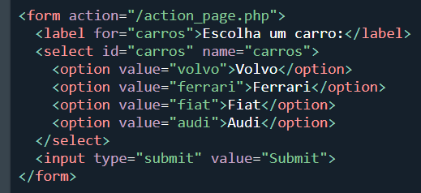
Select
O elemento <select> define uma lista suspensa

Slide 20
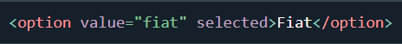
Select
Os elementos <option> definem uma opção que pode ser selecionada.
Por padrão, o primeiro item na lista suspensa é selecionado.
Para definir uma opção pré-selecionada, adicione o atributo selected à opção

Slide 21
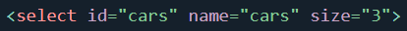
Select
Use o atributo size para especificar o número de valores visíveis

Slide 22
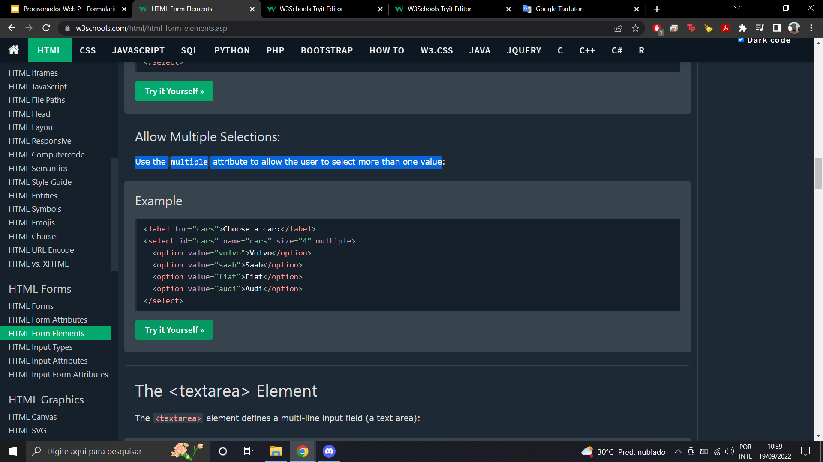
Select
Use o atributo multiple para permitir que o usuário selecione mais de um valor
Notes:
Mantenha pressionado o botão Ctrl (windows) / Command (Mac) para selecionar várias opções.

Slide 23
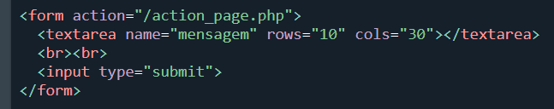
Textarea
O elemento <textarea> define um campo de entrada de várias linhas (uma área de texto)
O atributo rows especifica o número visível de linhas em uma área de texto.
O atributo cols especifica a largura visível de uma área de texto.

Slide 24
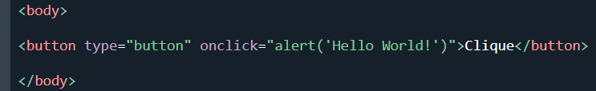
Button
O elemento <button> define um botão clicável
Notes:
Sempre especifique o atributo type para o elemento de botão. Diferentes navegadores podem usar diferentes tipos padrão para o elemento de botão.

Slide 25
Fieldset e Legend
O elemento <fieldset> é usado para agrupar dados relacionados em um formulário.
O elemento <legend> define uma legenda para o elemento <fieldset>.

Slide 26
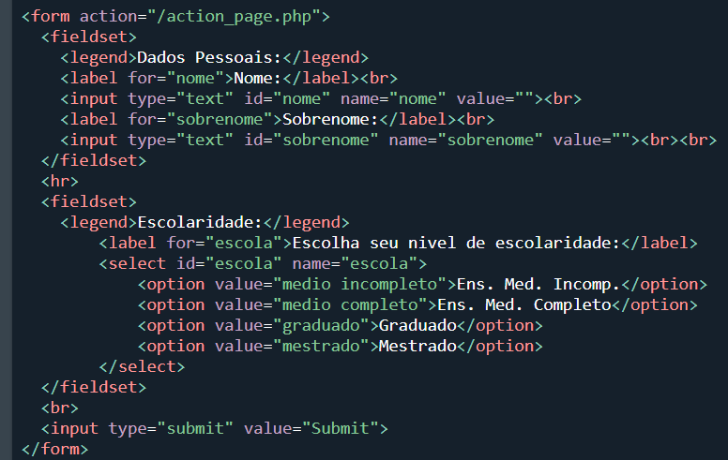
Fieldset e Legend

Slide 27
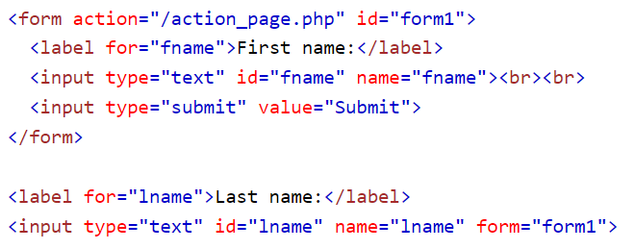
Form (atributo)
O atributo form especifica o formulário ao qual o elemento <input> pertence.
O valor deste atributo deve ser igual ao atributo id do elemento <form> ao qual ele pertence.
Notes:
mesmo que o último input esteja fora do form…o atributo form liga ele ao formulário de id form1

Slide 28
Datalist
O elemento <datalist> especifica uma lista de opções predefinidas para um elemento <input>.
Os usuários verão uma lista suspensa das opções predefinidas à medida que inserem dados.
O atributo list do elemento <input> deve se referir ao atributo id do elemento <datalist>.

Slide 29
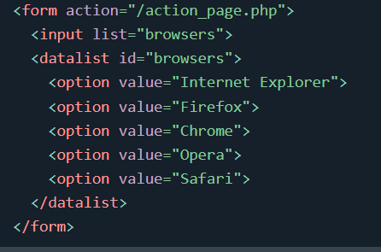
Datalist

Slide 30
Color
O <input type="color"> é usado para campos de entrada que devem conter uma cor.
Dependendo do suporte do navegador, um seletor de cores pode aparecer no campo de entrada.
<input type="color" id="favcolor" name="favcolor" value="#ff0000">
Notes:
por padrão sem o value definido a cor selecionada é “preto”

Slide 31
Date
O <input type="date"> é usado para campos de entrada que devem conter uma data.
Dependendo do suporte do navegador, um seletor de data pode aparecer no campo de entrada.
Você também pode usar os atributos min e max para adicionar restrições a datas
<input type="date" id="aniversario" name="aniversario">
<input type="date" id="datamax" name="datamax" max="1979-12-31">
<input type="date" id="datamin" name="datamin" min="2000-01-02">

Slide 32
Email
O <input type="email"> é usado para campos de entrada que devem conter um endereço de e-mail.
Dependendo do suporte do navegador, o endereço de e-mail pode ser validado automaticamente quando enviado.
Alguns smartphones reconhecem o tipo de e-mail e adicionam ".com" ao teclado para corresponder à entrada de e-mail.
<input type="email" id="email" name="email">

Slide 33
File
O <input type="file"> define um campo de seleção de arquivo e um botão "Procurar" para uploads de arquivos.
<input type="file" id="myfile" name="myfile">

Slide 34
Multiple
O atributo multiple especifica que o usuário tem permissão para inserir mais de um valor em um campo de entrada.
O atributo multiple funciona com os seguintes tipos de entrada: email e arquivo.
<input type="file" id="arquivos" name="arquivos" multiple>

Slide 35
Hidden
O <input type="hidden"> define um campo de entrada oculto (não visível para um usuário).
Um campo oculto permite que os desenvolvedores da Web incluam dados que não podem ser vistos ou modificados pelos usuários quando um formulário é enviado.
Um campo oculto geralmente armazena o registro do banco de dados que precisa ser atualizado quando o formulário é enviado.
Observação: embora o valor não seja exibido para o usuário no conteúdo da página, ele fica visível (e pode ser editado) usando as ferramentas de desenvolvedor de qualquer navegador ou a funcionalidade "Exibir código-fonte". Não use entradas ocultas como forma de segurança!
<input type="hidden" id="Id_produto" name="Id_produto" value="3487">

Slide 36
Number
O <input type="number"> define um campo de entrada numérico.
Você também pode definir restrições sobre quais números são aceitos.
<input type="number" id="quantidade" name="quantidade" min="1" max="5">

Slide 37
Range
O <input type="range"> define um controle para inserir um número cujo valor exato não é importante (como um controle deslizante). O intervalo padrão é de 0 a 100. No entanto, você pode definir restrições sobre quais números são aceitos com os atributos min, max e step:
<input type="range" id="vol" name="vol" min="0" max="50">

Slide 38
Step
O atributo de etapa de entrada especifica os intervalos de números legais para um campo de entrada.
Exemplo: se step="3", os números legais podem ser -3, 0, 3, 6, etc.
Dica: Este atributo pode ser usado junto com os atributos max e min para criar um intervalo de valores válidos.
O atributo step funciona com os seguintes tipos de entrada: number, range, date, datetime-local, month, time e week.
<input type="number" id="points" name="points" step="3">

Slide 39
Search
O <input type="search"> é usado para campos de pesquisa (um campo de pesquisa se comporta como um campo de texto normal).
<input type="search" id="busca" name="busca">

Slide 40
Pattern
O atributo de padrão de entrada especifica uma expressão regular (regex) com a qual o valor do campo de entrada é verificado quando o formulário é enviado.
O atributo pattern funciona com os seguintes tipos de entrada: text, date, search, url, tel, email e password.
Title pode ser usado para dar dica de como preencher o padrão
<input type="text" id="cod_pais" name="cod_pais" pattern="[A-Za-z]{3}" title="Código de país de 3 letras">

Slide 41
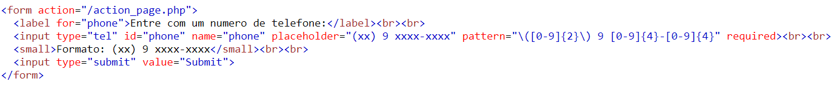
Tel
O <input type="tel"> é usado para campos de entrada que devem conter um número de telefone.

Slide 42
Autofocus
O atributo autofocus especifica que um campo de entrada deve obter foco automaticamente quando a página for carregada.
<label for="nome">Nome:</label><br>
<input type="text" id="nome" name="nome"><br>
<label for="sobrenome">Sobrenome:</label><br>
<input type="text" id="sobrenome" name="sobrenome" autofocus>

Slide 43
Reset
<input type="reset"> define um botão de reset que irá redefinir todos os valores do formulário para seus valores padrão
<input type="reset" value="redefinir">

Slide 44
Submit
O <input type="submit"> define um botão para enviar os dados do formulário para um manipulador de formulários.
O manipulador de formulário geralmente é um arquivo no servidor com um script para processar dados de entrada.
O manipulador de formulário é especificado no atributo action do formulário.

Slide 45
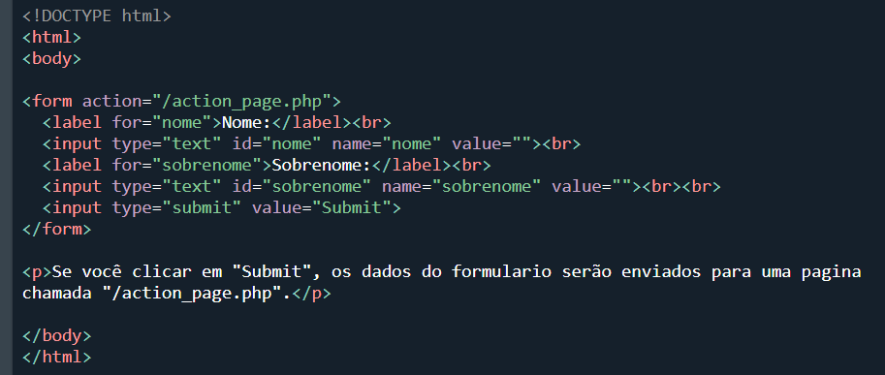
Submit
Notes:
o atributo value do input submit pode ter qualquer valor que vc queira

Slide 46
Target
O atributo target especifica onde exibir a resposta recebida após o envio do formulário.
_self
_blank

Slide 47
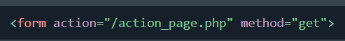
Method
O atributo method especifica o método HTTP a ser usado ao enviar os dados do formulário.
Os dados do formulário podem ser enviados como variáveis de URL (com method="get") ou como transação HTTP post (com method="post").
O método HTTP padrão ao enviar dados de formulário é GET.

Slide 48
Get x Post
Observações sobre GET:
Anexa os dados do formulário à URL, em pares nome/valor
NUNCA use GET para enviar dados confidenciais! (os dados do formulário enviado são visíveis na URL!)
O comprimento de um URL é limitado (2048 caracteres)
Útil para envios de formulários em que um usuário deseja marcar o resultado
GET é bom para dados não seguros, como strings de consulta no Google
Observações sobre o POST:
Anexa os dados do formulário dentro do corpo da solicitação HTTP (os dados do formulário enviado não são mostrados na URL)
O POST não tem limitações de tamanho e pode ser usado para enviar grandes quantidades de dados.
Envios de formulários com POST não podem ser marcados
Notes:
Sempre use POST se os dados do formulário contiverem informações confidenciais ou pessoais!

Slide 49
Get x Post
 | get | post
botão voltar ou recarregar | inofensivo | Os dados serão re-enviados (o navegador deve alertar o usuário de que os dados estão prestes a ser re-enviados)
cache | pode ir pro cache | não pode ir pro cache
histórico | Os parâmetros permanecem no histórico do navegador | Os parâmetros não permanecem no histórico do navegador
restrições no comprimento dos dados | sim, 2048 caracteres | não
restrição no tipo de dados | somente ASCII aceito | sem restrição. binários são aceitos também
Segurança | GET é menos seguro em comparação com POST porque os dados enviados fazem parte da URL Nunca use GET ao enviar senhas ou outras informações confidenciais! | POST é um pouco mais seguro que GET porque os parâmetros não são armazenados no histórico do navegador ou nos logs do servidor web
Notes:
Sempre use POST se os dados do formulário contiverem informações confidenciais ou pessoais!

